Slide 1

اسم المقرر
بحث في اللغة 2012
د. محمّد المقبل
أستاذ اللغة والنحو المساعد
جامعة الملك فيصل
عمادة التعلم الإلكتروني والتعليم عن بعد
1

Slide 2
المحاضرة السابعة
مبادئ في البحث العلميّ.

Slide 3

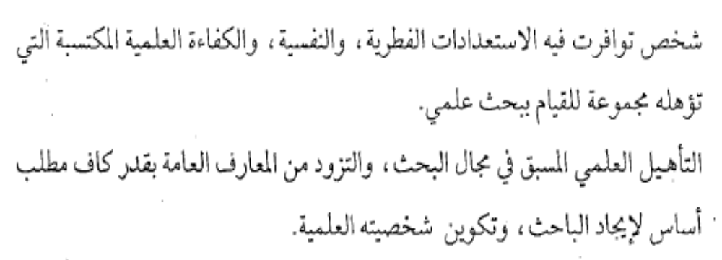

Slide 4
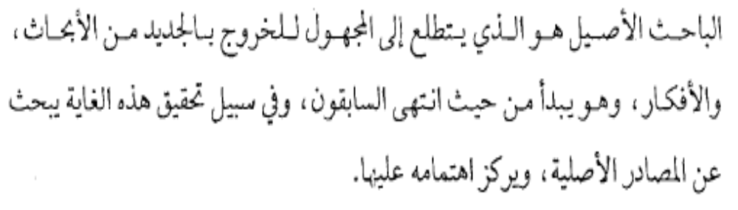

Slide 5
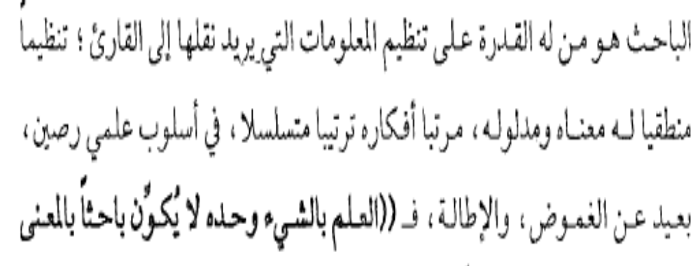

Slide 6
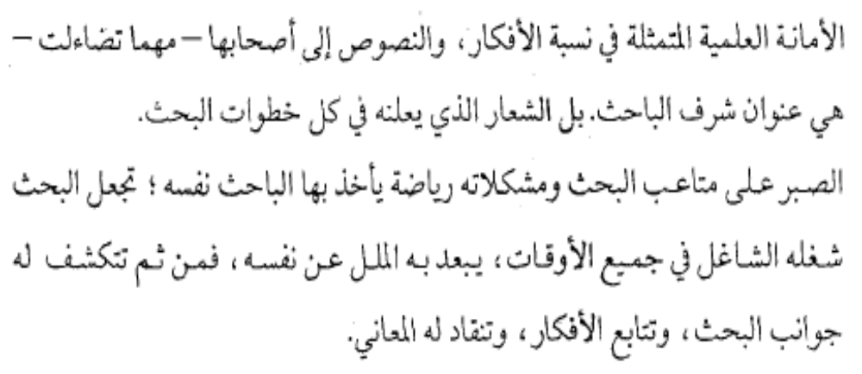

Slide 7
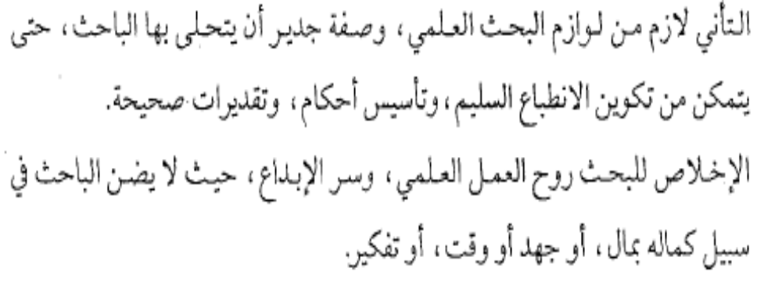
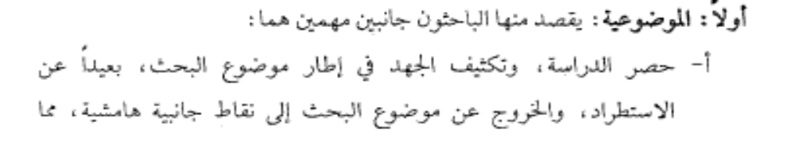
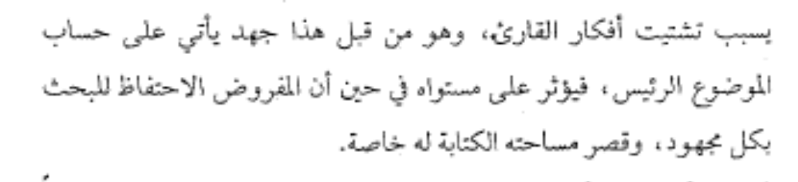
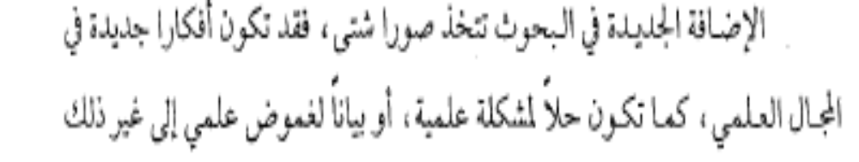

Slide 8
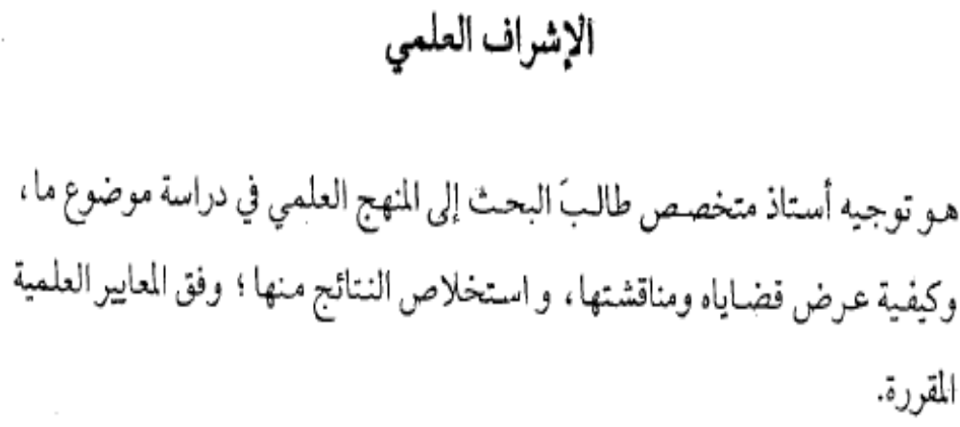
الإشراف العلميّ

Slide 9
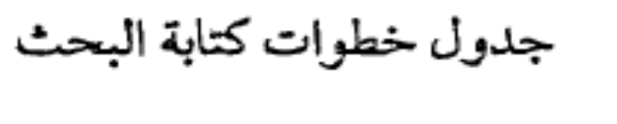
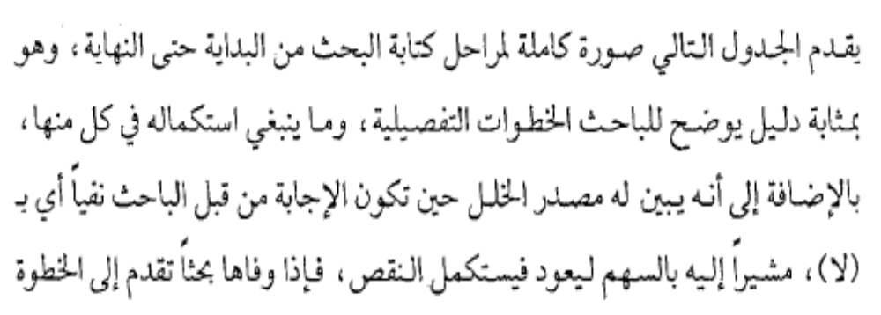
ا

Slide 10
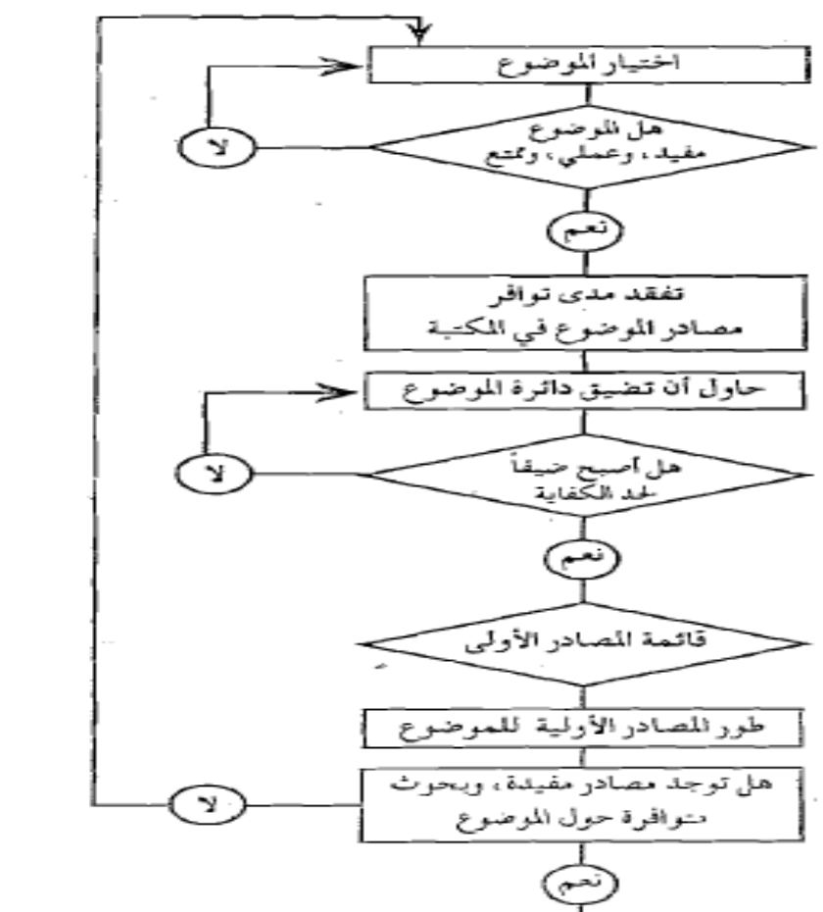

Slide 11
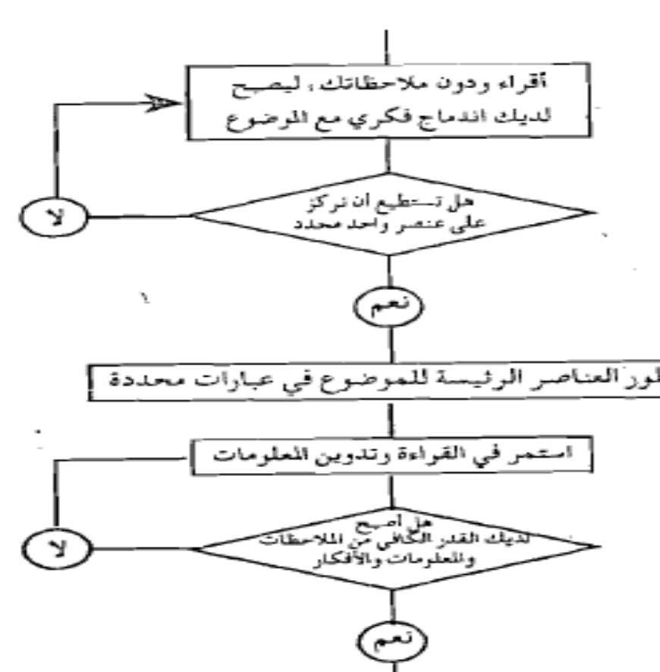

Slide 12
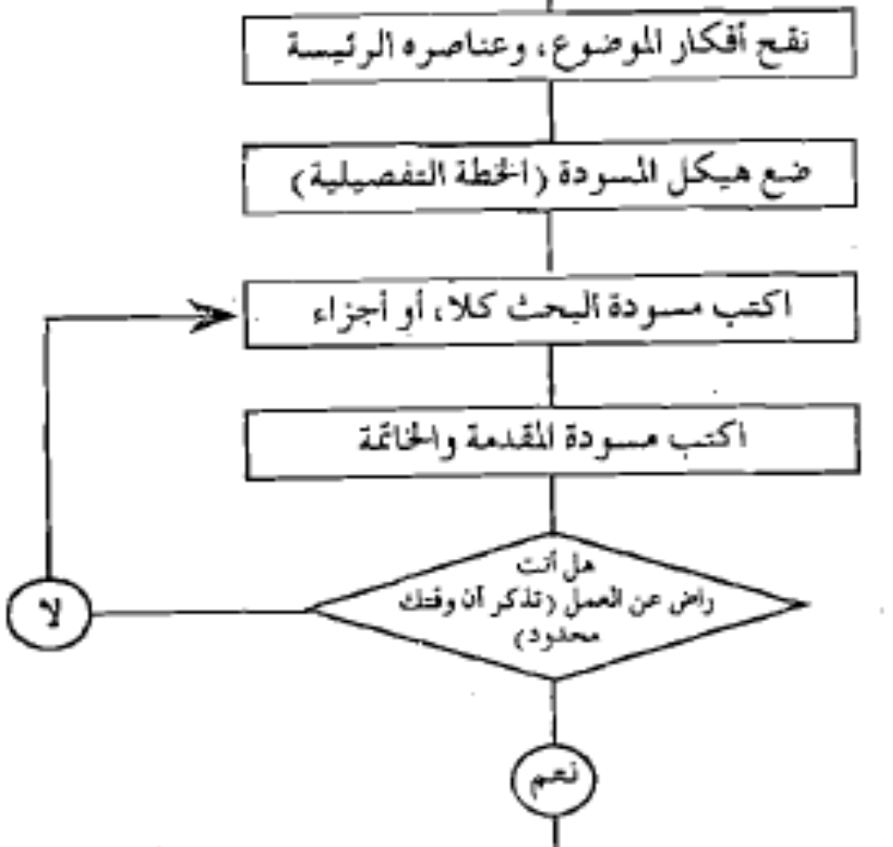

Slide 13
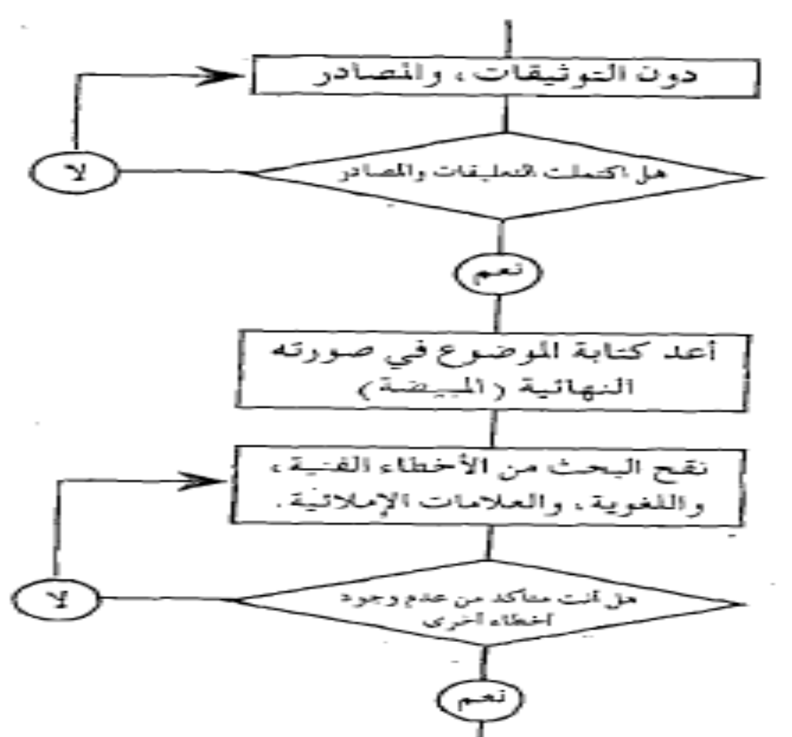
البحوث الجامعيّة:

Slide 14
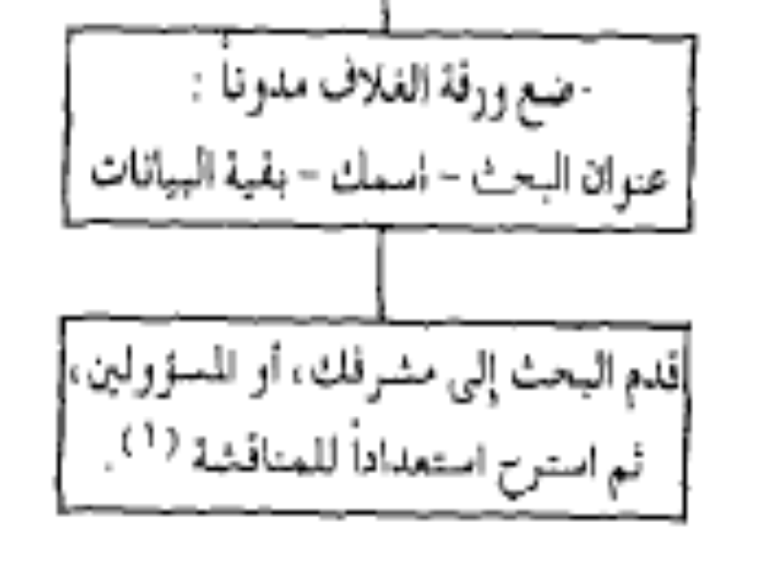

Slide 15

بحمد الله

